Slide 1

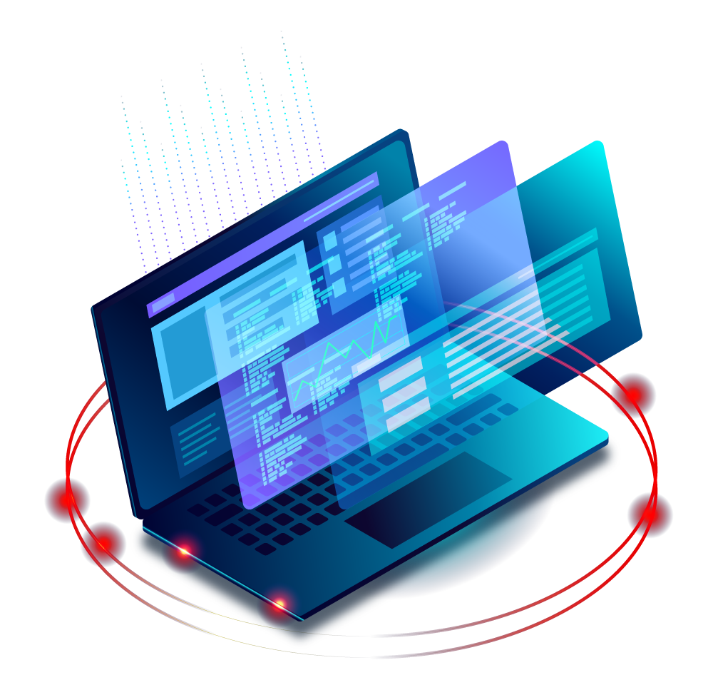
ATRIBUIÇÕES DICIPLINARES
PITCH – APRESENTAÇÃO DO PROJETO
10 de junho de 2022

Slide 2
EQUIPE
BIANCA RUIZ
LIVIA SILVA
Programadora Front-End e banco de dados.
Gerente de Projetos
LUIS VEDOVELLO
VINICIUS BUSONI
WESLEY MARTINS
Programador Front-End e Banco de dados.
Programador Back-End
Analista, Designer e Scrum Master

Slide 3
AGENDA APRESENTAÇÃO
01
02
SITUAÇÃO PROBLEMA
REQUISITOS
03
04
SOLUÇÃO PROPOSTA
FERRAMENTAS

Slide 4
SITUAÇÃO PROBLEMA
A grade escolar sofre alterações repentinas e muitas vezes não se sabe se terá ou não aula, se terá ou não professor - a substituição é lenta e demorada, devendo ser feita manualmente pelo diretor.

Slide 5

PÚBLICO ALVO
Professores, alunos e diretores de instituições particulares ou não.

Slide 6
AGILIDADE
USABILIDADE
FACILIDADE
FLUIDEZ
PRINCIPAIS REQUISITOS
Conectar, integrar e disponibilizar.
02
04
Na criação da grade, assistido por IA.
Fluída, em celular, tablet, PC ou notebook
01
03
Em visualização da grade, após criada.
Em alteração/criação de grades e visualização de turmas diferentes para professores e diretores.

Slide 7
REQUISITOS FUNCIONAIS
Enviar horários prontos para professores, coordenadores, ADM, diretoria e alunos.
Cadastro
Alunos
Professor
ADM
Visualizar Grade
Disponibilidade
Matéria
Adicionar
Excluir

Slide 8
SOLUÇÃO PROPOSTA
DISPONIBILIZAÇÃO
ALOCAÇÃO
PREENCHER
CALENDÁRIO
POSSIBILIDADE
LINGUAGEM
Para acesso ao professor e ao aluno.
Por classificação de matérias
Dias letivos de professores
Disparar quais dias com inteligência artificial.
Gerará receita e manutenção da venda particular de licenças
Disponível em celulares, tablets e computadores.

Slide 9
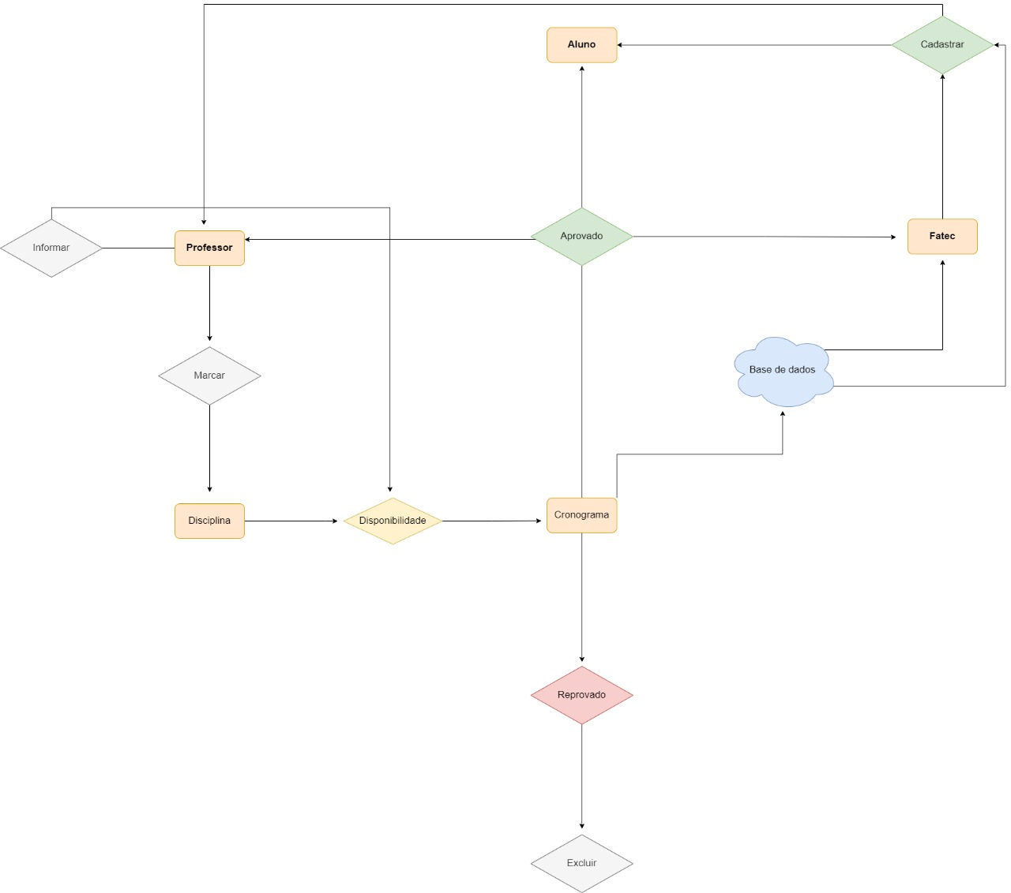
ARQUITETURA

Slide 10
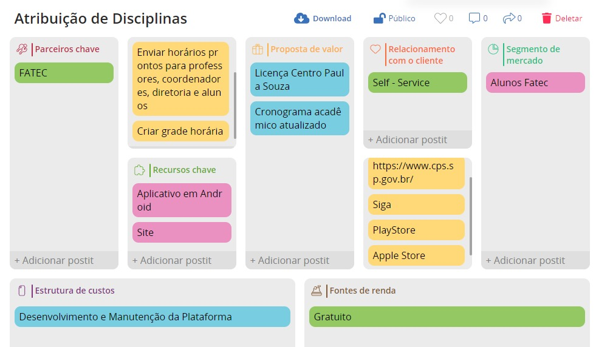
MODELO DE NEGÓCIOS

Slide 11




FERRAMENTAS
Eclipse- confecção códigos.
Android- formatar código em celular.
Banco de dados- armazenar informações dos professores e horários.
Github – Compartilhamento da produção.
Linguagens: HTML, CSS, JAVA, PHP.

Slide 12
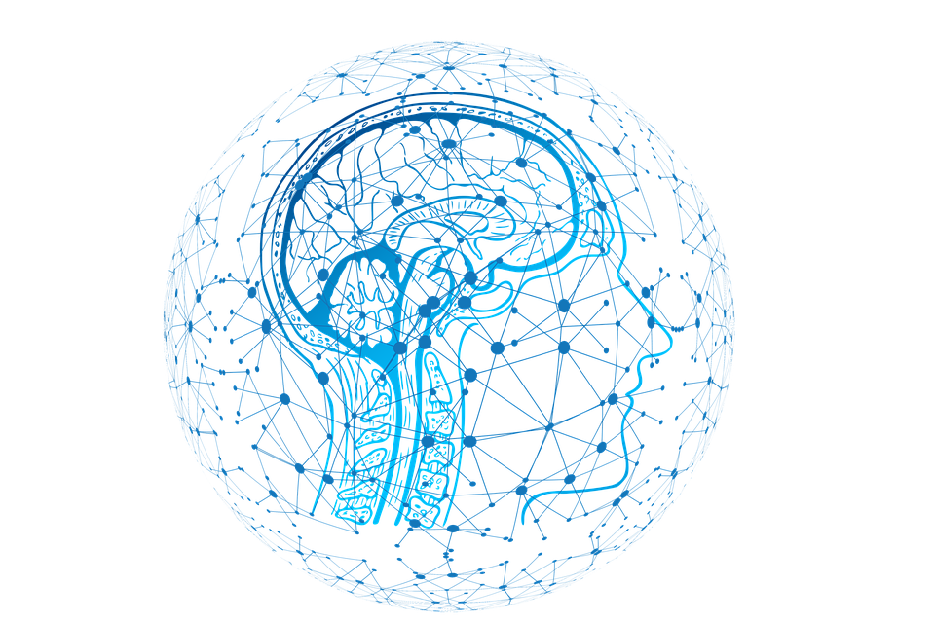
OBRIGADO!
Nosso blog: https://disciplinasfatec.blogspot.com
Nosso respectivo e-mail (disciplinas.atribuidas@gmail.com)

